Slide 1
Проект
« Моя семья».
Муниципальное дошкольное образовательное учреждение
Детский сад «Родничок»
Автор – составитель: Шутенко Ирина Анатольевна

Slide 2
«Счастлив тот, кто счастлив у себя дома».
(Л.Н.Толстой)
Патриотическое воспитание дошкольников приоритетное направление деятельности
педагогического коллектива. Воспитание любви и уважения к родным и близким, знание своей фамилии, имени и отчества своих родителей, своего рода и родословной, русских и семейных традиций и обычаев – основное содержание этой работы. Чувство любви к Родине зарождается в семье. А семья для ребёнка – это мир, в котором закладываются основы морали, отношения к людям. Членов семьи объединяет кровное родство, любовь, общие интересы. Семье принадлежит основная функция – воспитание детей, она была и остаётся жизненно необходимой средой для сохранения и передачи социальных и культурных ценностей, определяющим фактором формирования личности ребёнка.
Появилась идея :создать проект «Моя семья».Чтобы систематизировать работу с детьми по теме «Моя семья» была проведена первичная диагностика. При анализе результатов Выявилась проблема: не все дети знают как зовут их родителей. Они не могут их назвать полным именем, а некоторые дети называют родителей «тетя Света», «дядя Саша». Кем работают их родители они тоже не знают, не могут назвать свой домашний адрес, что тогда говорить о их бабушках и дедушках. Мало кто из детей знает своё родословное, уходят в прошлое семейные традиции, праздники. Забыты такие понятия как «род», «родословная», « предки».

Slide 3
Участники: дети, родители, воспитатели.
Длительность: 6 месяцев.
Цель проекта: воспитывать любовь и уважение к семье, как к людям, которые живут вместе, любят друг друга и заботятся о родных и близких.
Задачи:
1.Дать представление о понятиях «род», «родители», «родословная», «семья», «родные», «близкие».
2.Дать понятие о русских семейных традициях, семейных реликвиях, о распределении семейных обязанностей.
3.Продолжать развивать познавательные способности у детей, активно включать их в творческо-поисковую деятельность.
4. Расширять кругозор и обогащать словарный запас детей терминами родственных отношений, развивать связную речь.
5.Укреплять детско-родительские отношения.
Виды деятельности.
1.Воспитатель вместе с детьми.
*Чтение художественной литературы по теме «Моя семья».
*Просмотр видеофильмов о семье (В.Катаев «Цветик-семицветик», р.н.сказки «Морозко», «Снегурочка».
*Викторины по сказкам.
*Д/игры «Кто старше?», «У кого сегодня день рождения?», упражнения «Кем ты приходишься своим родителям?», «Кто ты для бабушки?»и др…
*Беседы «Моя дружная семья», «Папа – мой лучший друг».
*Заучивание пословиц и поговорок о семье, дружбе, пальчиковые игры.
*Изготовление подарков для родителей.
*Выставка рисунков «Моя мама – самая лучшая», «Наша дружная семья».
*Занятия: «Дружная семья у нас-полюбуйтесь вы на нас!», «Вместе весело шагать».
*Знакомство с русскими музыкальными инструментами, с русским песенным фольклором.

Slide 4
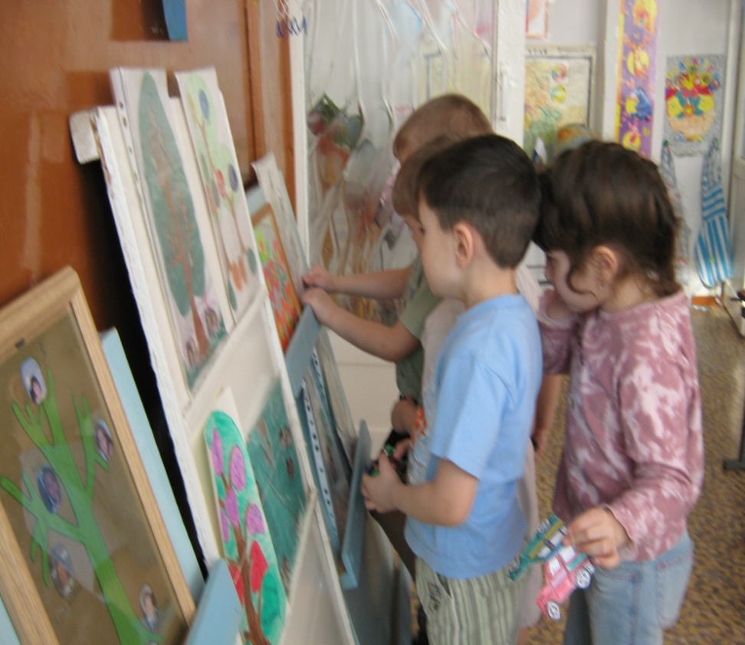
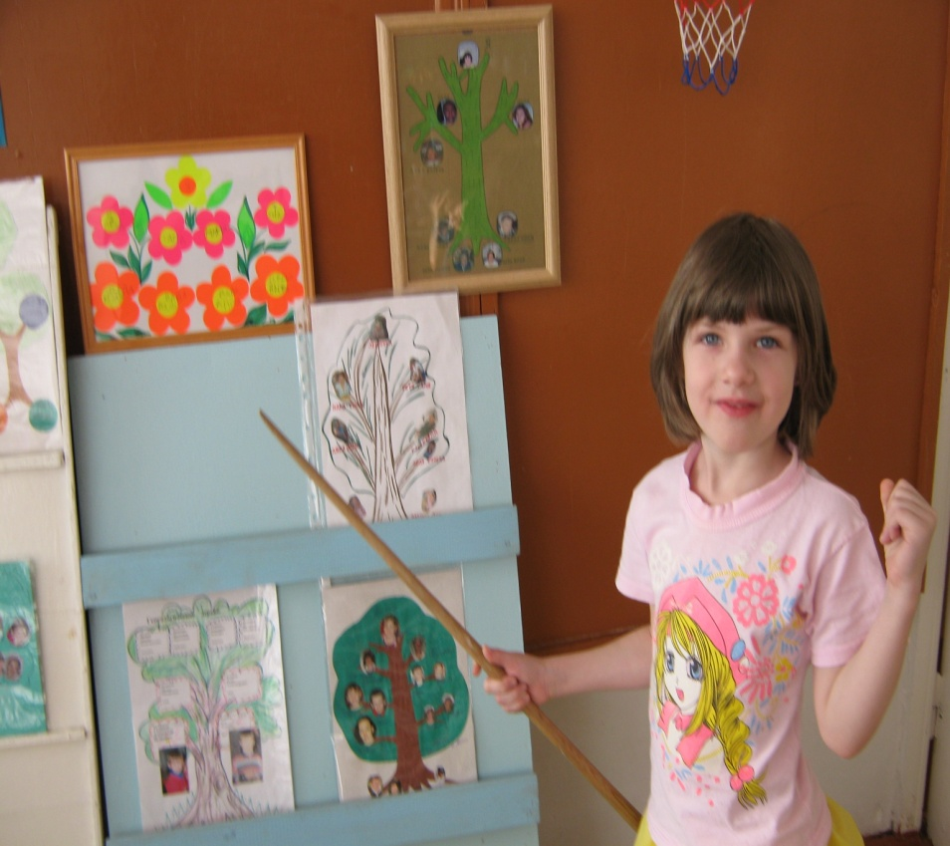
2.Родители – дети.
*Беседы с детьми о своей семье, родственниках.
*Рассказы о своём детстве, о школьных годах ,о семейных традициях и реликвиях, о своей профессии.
*Чтение художественной литературы о взаимоотношениях в семье: О.Осеева «Честное слово», «Просто старушка». З.Александрова «Посидим в тишине» и др.
*Составление таблиц-схем «Моя родословная»

Slide 5
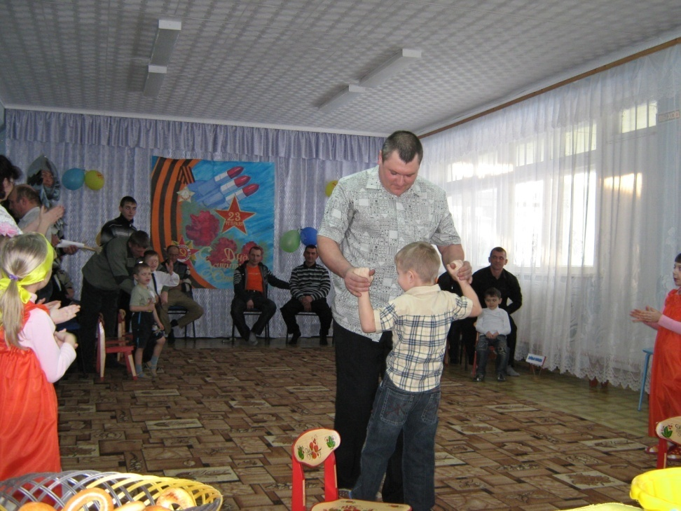
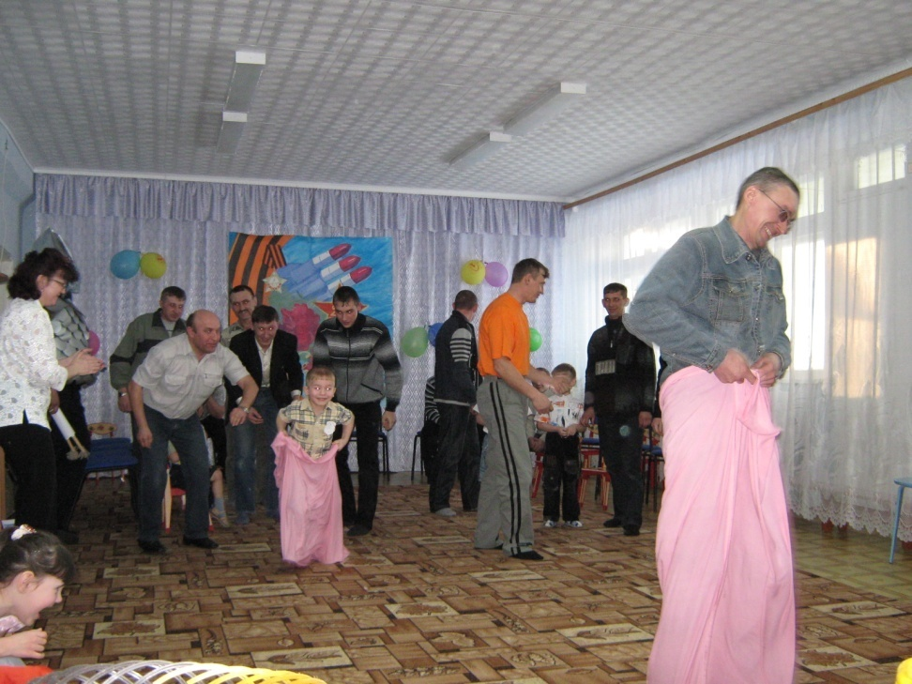
3.Воспитатель-родитель.
*Организация родительских встреч: «Защитим детей от…», «Какой хороший папа!»
*Консультации для родителей:»Родословная- старинная русская традиция», «Памятка по составлению родословной»(с эскизами по её оформлению)
*Индивидуальные беседы-консультации.
*Привлечь родителей к сбору материалов, необходимых для реализации проекта.
«Мы с папой силачи!»
«Какой хороший папа!»

Slide 6
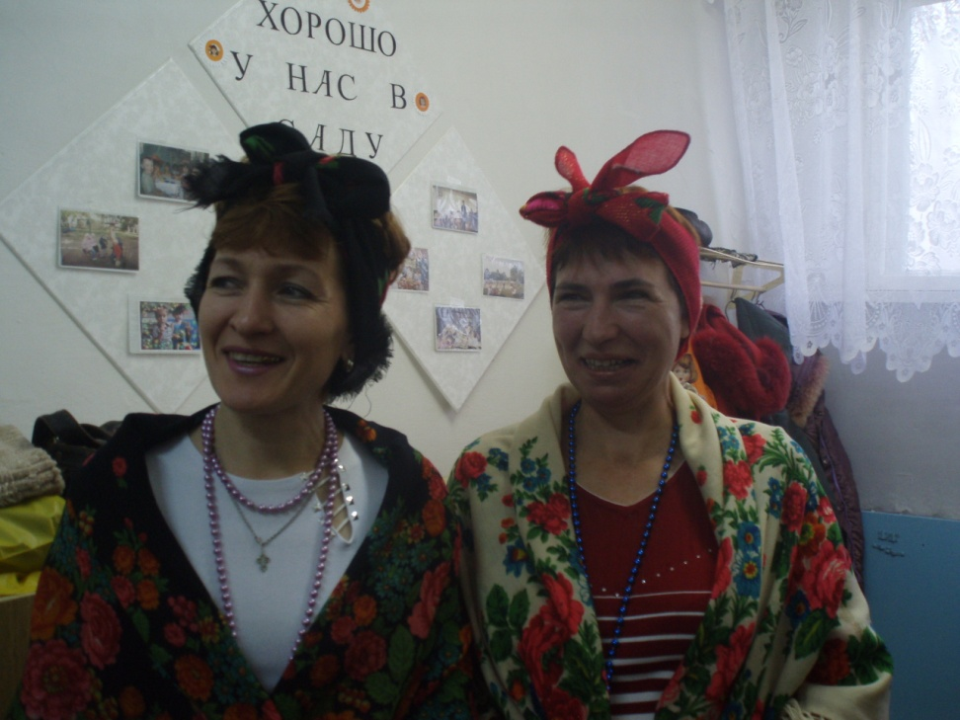
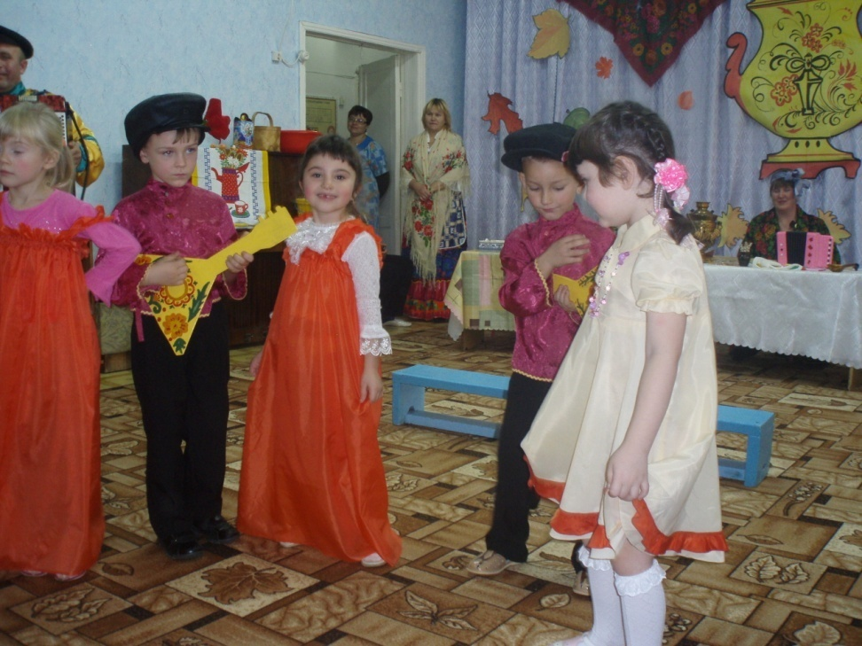
4.Воспитатели-родители-дети.
*Фотовыставка «Наши семейные традиции», «Отдыхаем всей семьёй».
Мамы готовятся к «Осенним посиделкам»
Танец с балалайками.

Slide 7
5.Деятельность педагога.
*Изучить историю составления родословной.
*Подготовить художественную литературу по данной теме.
*Выпустить «Газету для родителей» по теме «Роль отца в воспитании детей», «Отцовская любовь».
*Памятка для бабушек по воспитанию внуков.
Презентация: представление и защита проекта на педагогическом совете патриотической направленности.
Итоги реализации проекта.
Результативность.
За сравнительно короткое время реализации проекта уровень сформированности положительного образа семьи у детей значительно повысился.
1.Дети лучше знают свои корни, они хорошо представляют что такое род, родословная, семья.
2.В своей речи чаще стали употреблять такие фразы, как «уютный дом», «родной дом», «мои родственники» и др…
3.В процессе работы над проектом я как и дети более подробно изучила семьи своих воспитанников, познакомилась с их семейными традициями, особенностями семейного воспитания.
4.По ходу проекта появились некоторые затруднения:
*В группе есть неполные семьи.
*Разная национальность членов семьи.
*У некоторых детей уже нет дедушек и бабушек, они о них ничего не знают.
*Есть в группе приёмные дети.
Вместе с родителями старались бережно решать все эти проблемы.

Slide 8
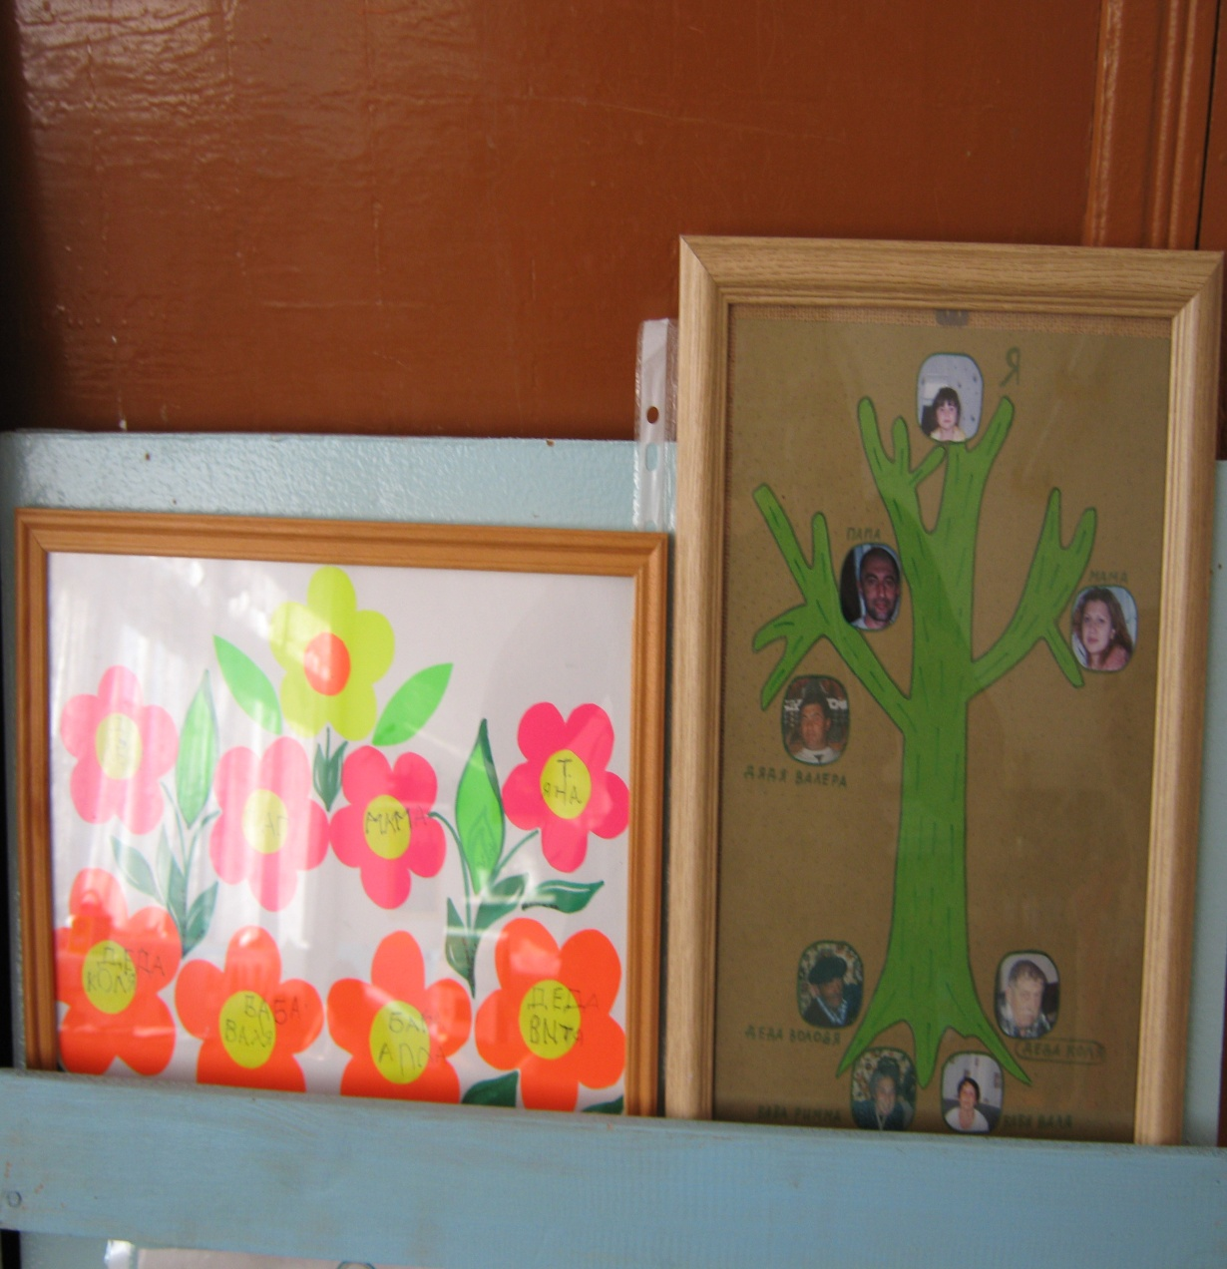
Эффективность.
*Каждая семья оформила схему родословной «МОЯ РОДОСЛОВНАЯ».
Многие родители проявили творчество при выполнении задания.

Slide 9
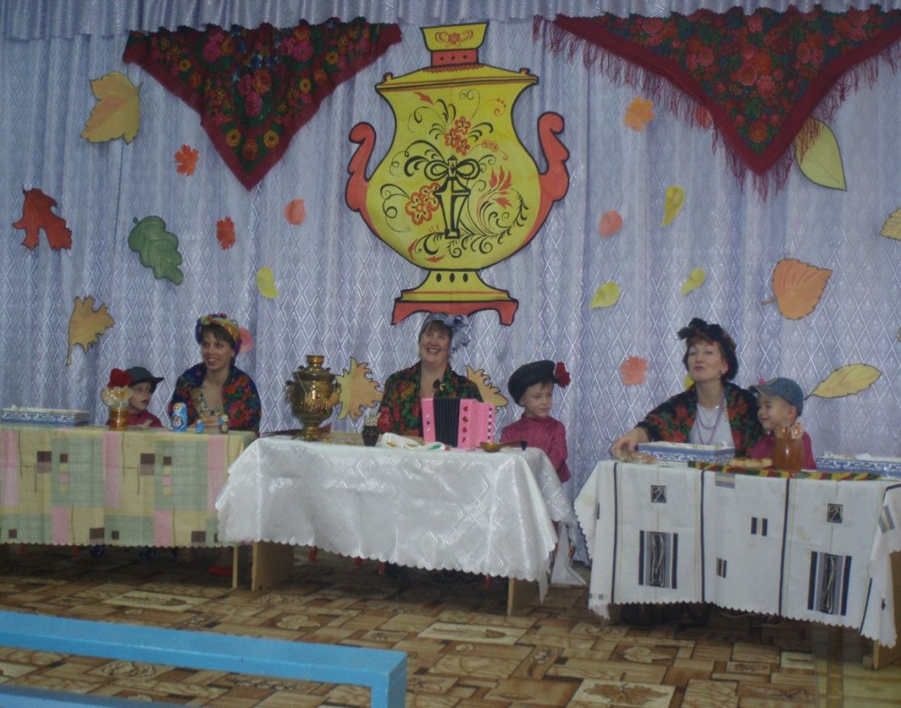
«Осенние посиделки»
Готовясь к «Осенним посиделкам» дети выучили вместе с родителями русские народные песни, пляски, хороводы, небылицы.

Slide 10
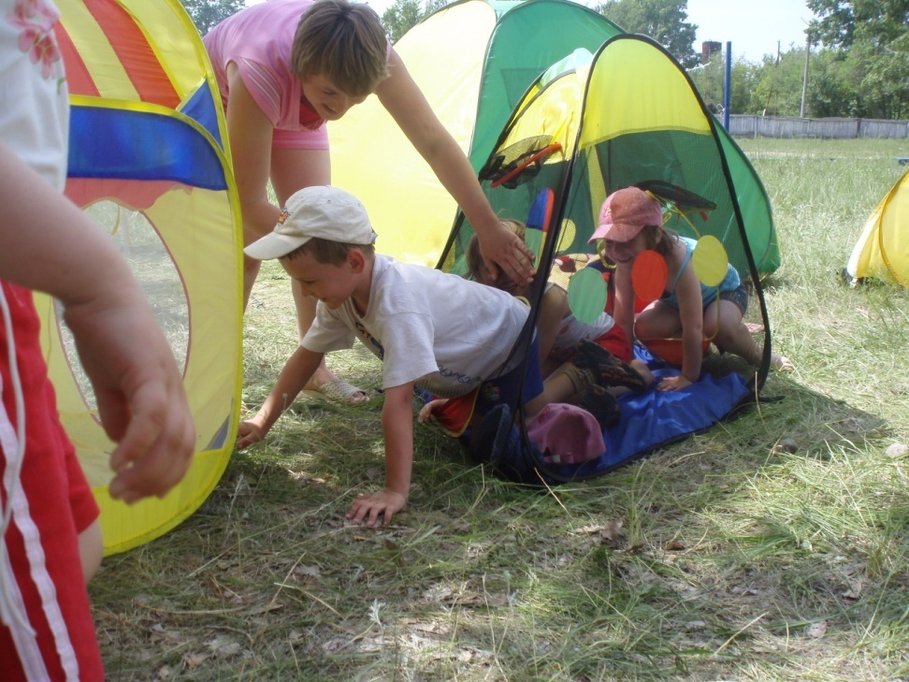
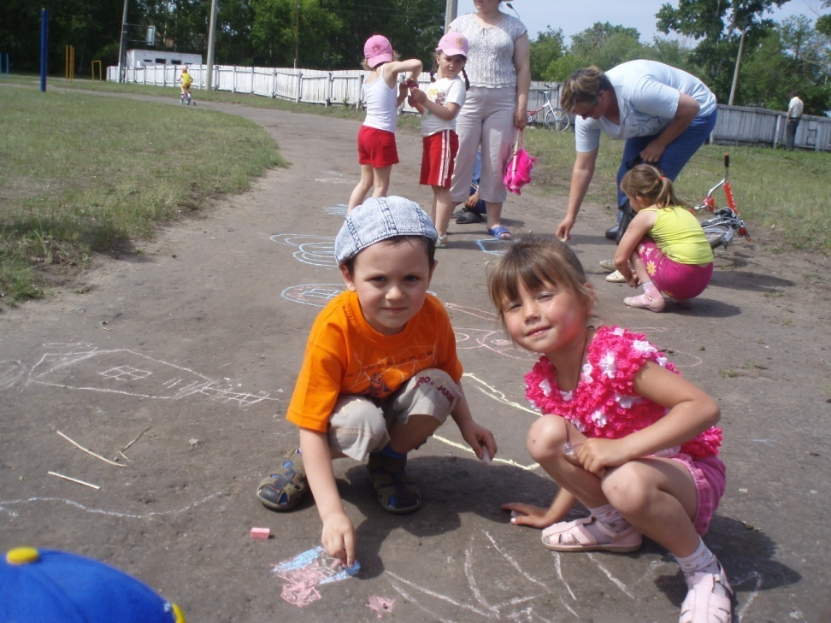
Отдыхая на стадионе всеми семьями сделали видеозапись на память детям и родителям.
«Попробуй, догони!»
Поиграли- отдохнём, порисуем кто о чём.

Slide 11
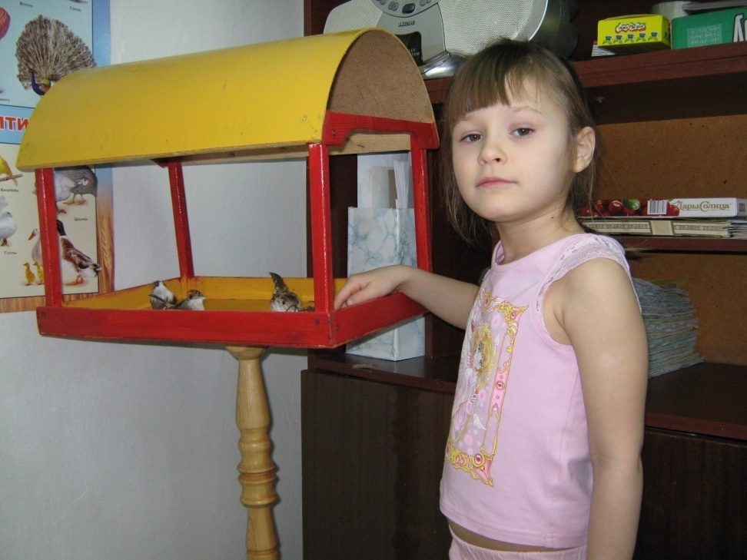
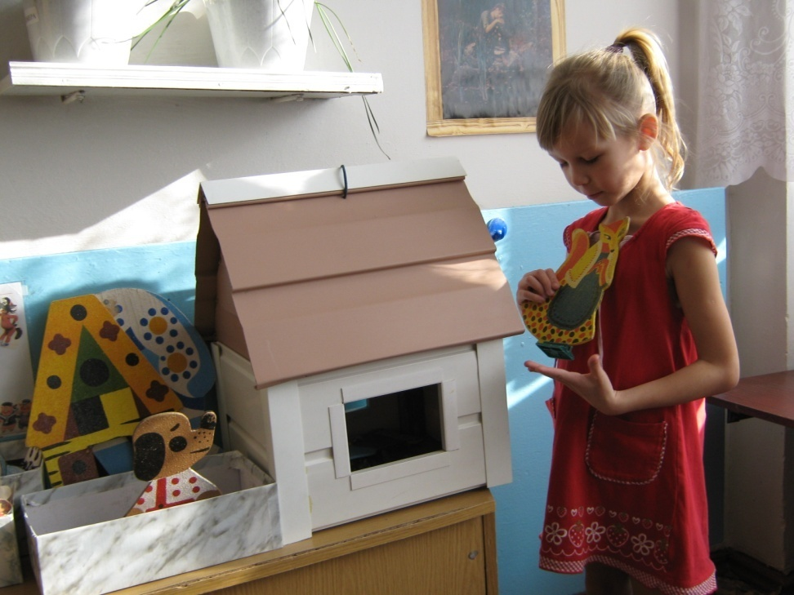
Руками пап (в рамках мероприятия «Мой папа самый лучший!» )были приготовлены кормушки для подкормки птиц, скворечник, игровой материал.
Кормушка для птиц.
Дом для зайки.

Slide 12
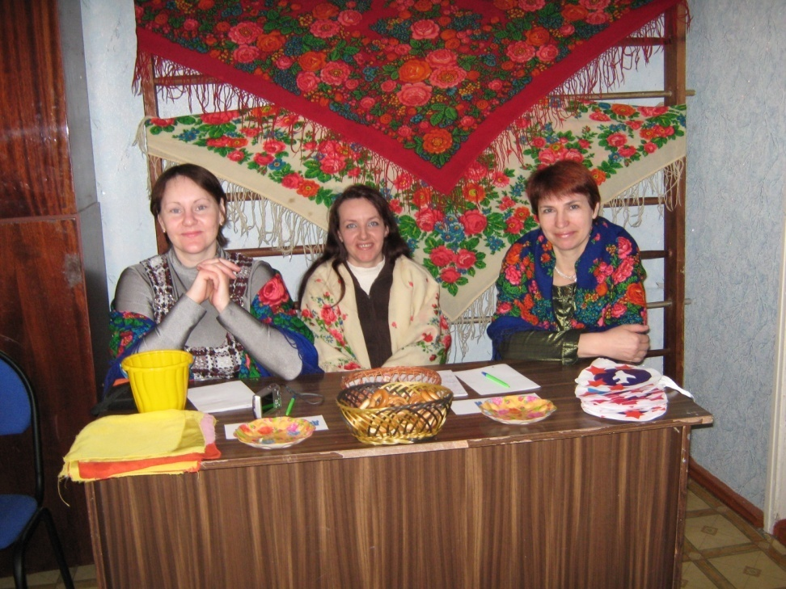
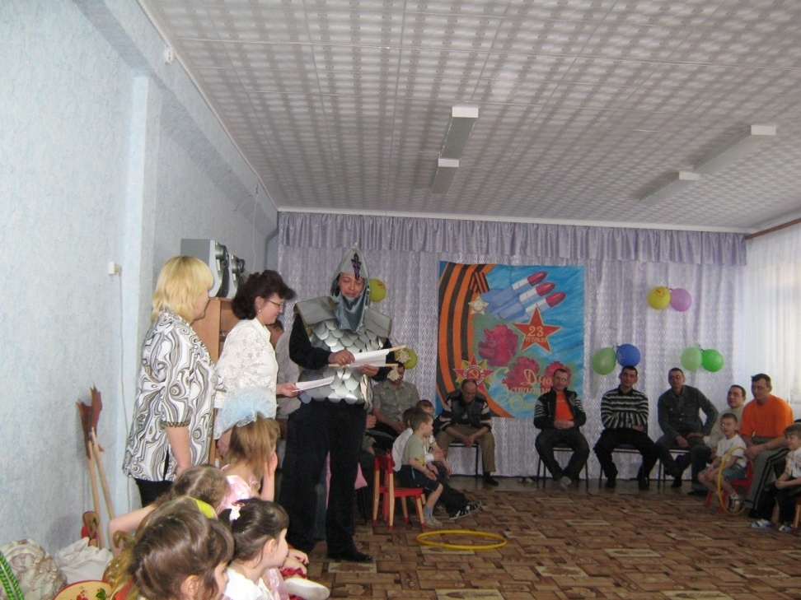
Новизна.
Особенность моего проекта, на мой взгляд, в том, что вместе с семьёй мы не только познаём, осваиваем новое, но и трудимся и активно отдыхаем. Работаем в одной команде «Воспитатели-родители-дети»,где родители становятся активными участниками жизни детей в д/саду.
Постановка новой проблемы.
У детей появился особый интерес к семейным традициям и реликвиям. Вместе с родителями мы решили создать «Дом музей», но это требует детальной разработки.
Наши мамы- жюри на любом празднике.
ПАПЫ НЕ ЗРИТЕЛИ, А УЧАСТНИКИ ВСЕХ ПРАЗДНИКОВ.

